Slide 1
RC-U4-1 鋼筋混凝土學｜觀念講義
預力梁斷面應力分析
把物理機制歸納成簡單的力學加減 —— 三項應力、兩個階段、四個控制點
RC-U4-1
觀念講義影片｜RC-U4-1 預力梁斷面應力分析

Slide 2
TOPIC MAP
本單元四大主題
1
2
三項應力的加減
兩階段 × 四控制點
斷面上永遠只有 P/A、P·e/S、M/S 三項。大小由 P、e、M、A、S 決定；正負由「誰把梁頂上去、誰把梁壓下來」現場判定，不必背頂／底公式。
預力隨時間變小、載重隨時間變大，兩者彎矩方向相反。傳遞階段怕頂纖維被拉裂，使用階段怕底纖維被拉裂 —— 四個點必須全部通過。
3
4
斷面與施工時序
從檢核到設計
非對稱斷面 St ≠ Sb，形心要先求。組合梁在每一刻只有「已硬化並能傳力」的部分在工作；濕版重只能由原梁斷面獨自承擔。
開裂彎矩 Mcr 是彈性語言的終點，再往下換成 Whitney 應力塊求 φMn。把四個檢核式改成等式，就成了反算題：e 的區間、最大活載重。

Slide 3
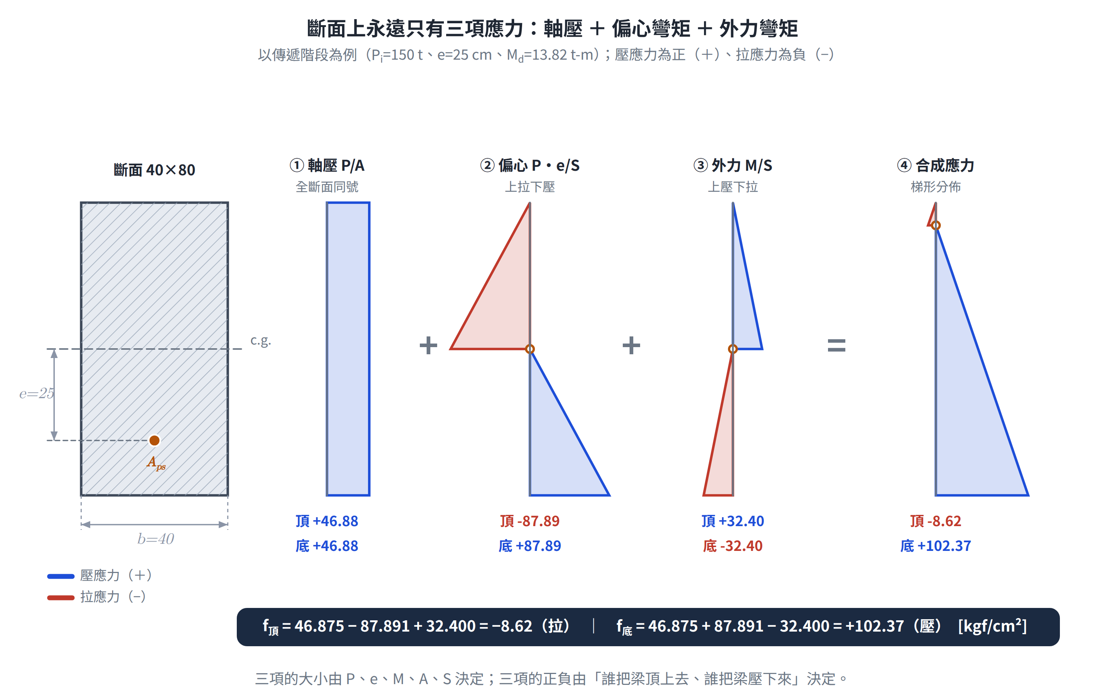
DIAGRAM · 觀念圖解 d1
為什麼斷面上的應力一定是梯形？因為它是三張圖疊出來的
觀念解讀
① 軸壓 P/A 是矩形：預力合力通過形心的那一份，全斷面同號、恆為壓。
② 偏心 P·e/S 是三角形：把預力搬回形心時補上的力偶 P·e，上下反號。
③ 外力 M/S 也是三角形，但與 ② 反向 —— 這正是預力「抵銷」載重的機制。
所以最終一定是梯形；只有當 ②＋③ 的合成超過 ① 時，某一側才會出現拉應力。
本單元一律取壓應力為正（＋）、拉應力為負（−）；答題時務必先在紙上寫下這句約定。

Slide 4
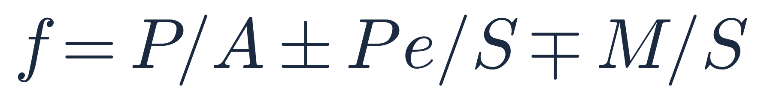
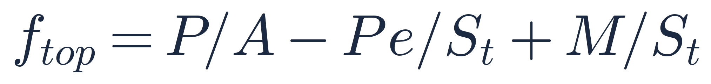
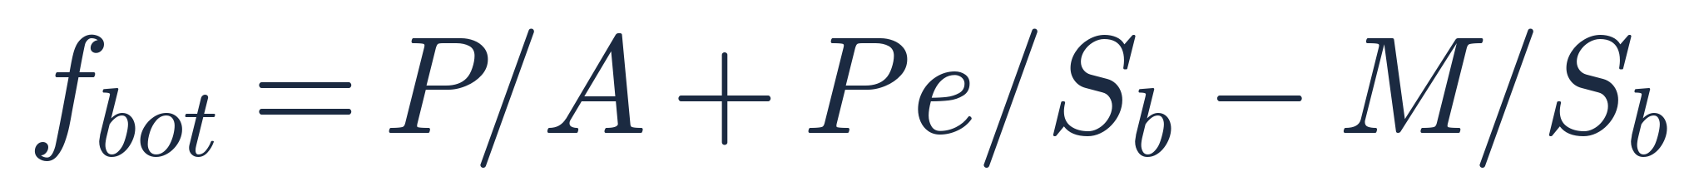
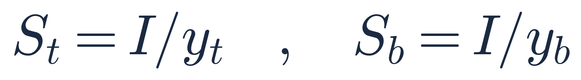
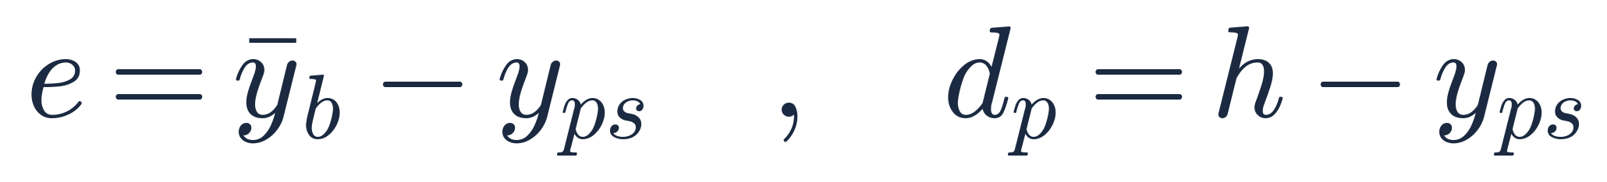
FORMULA · 三項應力
核心公式：一條通式，兩個纖維
通式（壓為正）
頂纖維
底纖維
斷面模數
偏心距與有效深度
St、Sb 是「到該纖維的距離」倒推出來的斷面模數；yps 為鋼腱形心至斷面底緣的距離。只要斷面上下不對稱，St 與 Sb 就不相等，必須分開代入。

Slide 5
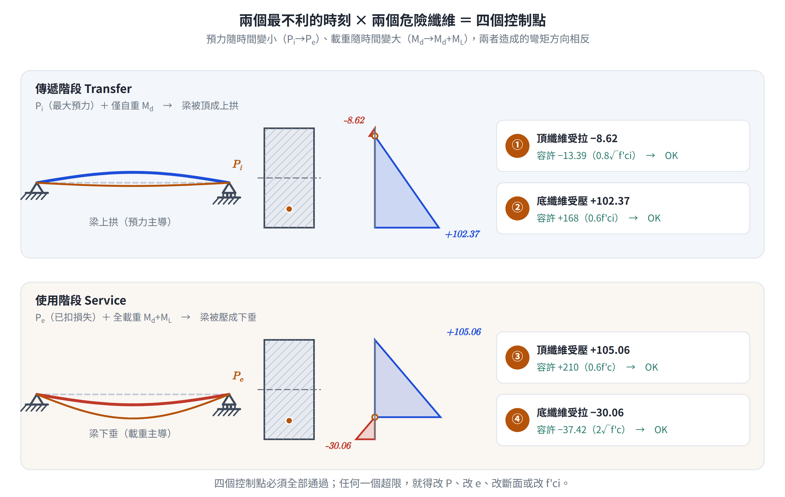
DIAGRAM · 觀念圖解 d2
為什麼只檢核兩個時刻？因為最不利的組合就發生在這兩端
觀念解讀
傳遞階段：預力最大（Pi）、外載最小（僅 Md），梁被頂成上拱 → 頂纖維最危險。
使用階段：預力最小（Pe）、外載最大（Md+ML），梁下垂 → 底纖維最危險。
兩個時刻的容許應力也不同：傳遞用 f'ci（放張齡期），使用用 f'c（28 天）。
四個控制點是「且」的關係 —— 任何一點超限，整個設計就要回頭改。

Slide 6
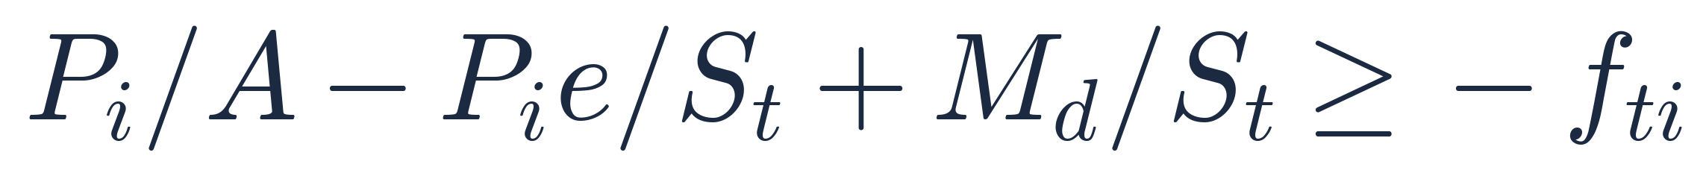
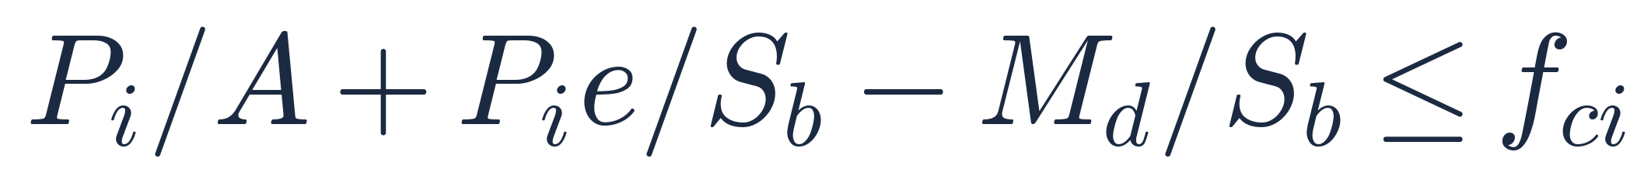
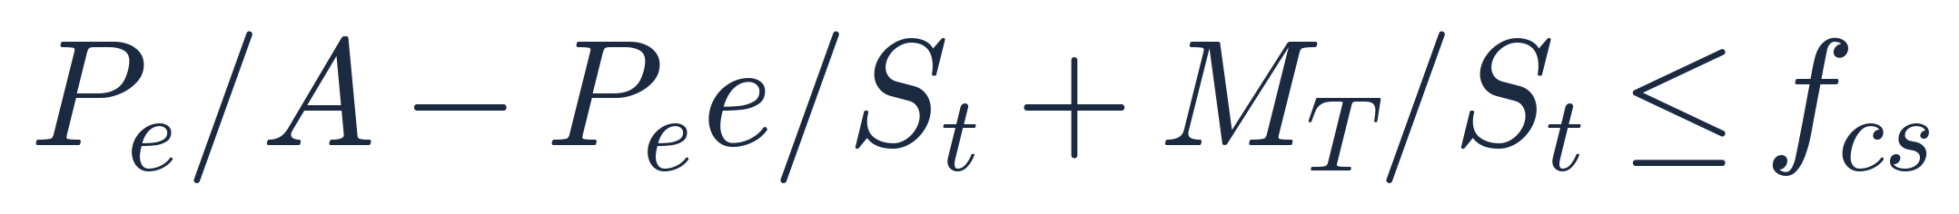
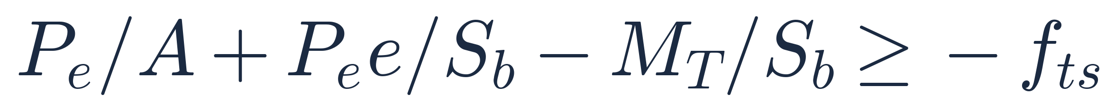
FORMULA · 四個控制點
四個檢核式與 ACI 容許應力（kgf/cm² 制）
① 傳遞·頂纖維（拉）
② 傳遞·底纖維（壓）
③ 使用·頂纖維（壓）
④ 使用·底纖維（拉）
容許應力
ACI 原式為 MPa 制（0.25√f'ci、0.62√f'c、端部 0.50√f'ci）；換算為 kgf/cm² 時要乘 √10.197 ≈ 3.19，成為 0.80√f'ci、2.0√f'c、1.60√f'ci。fts = 2.0√f'c 同時也是 Class U（未開裂）的上限與破裂模數 fr。

Slide 7
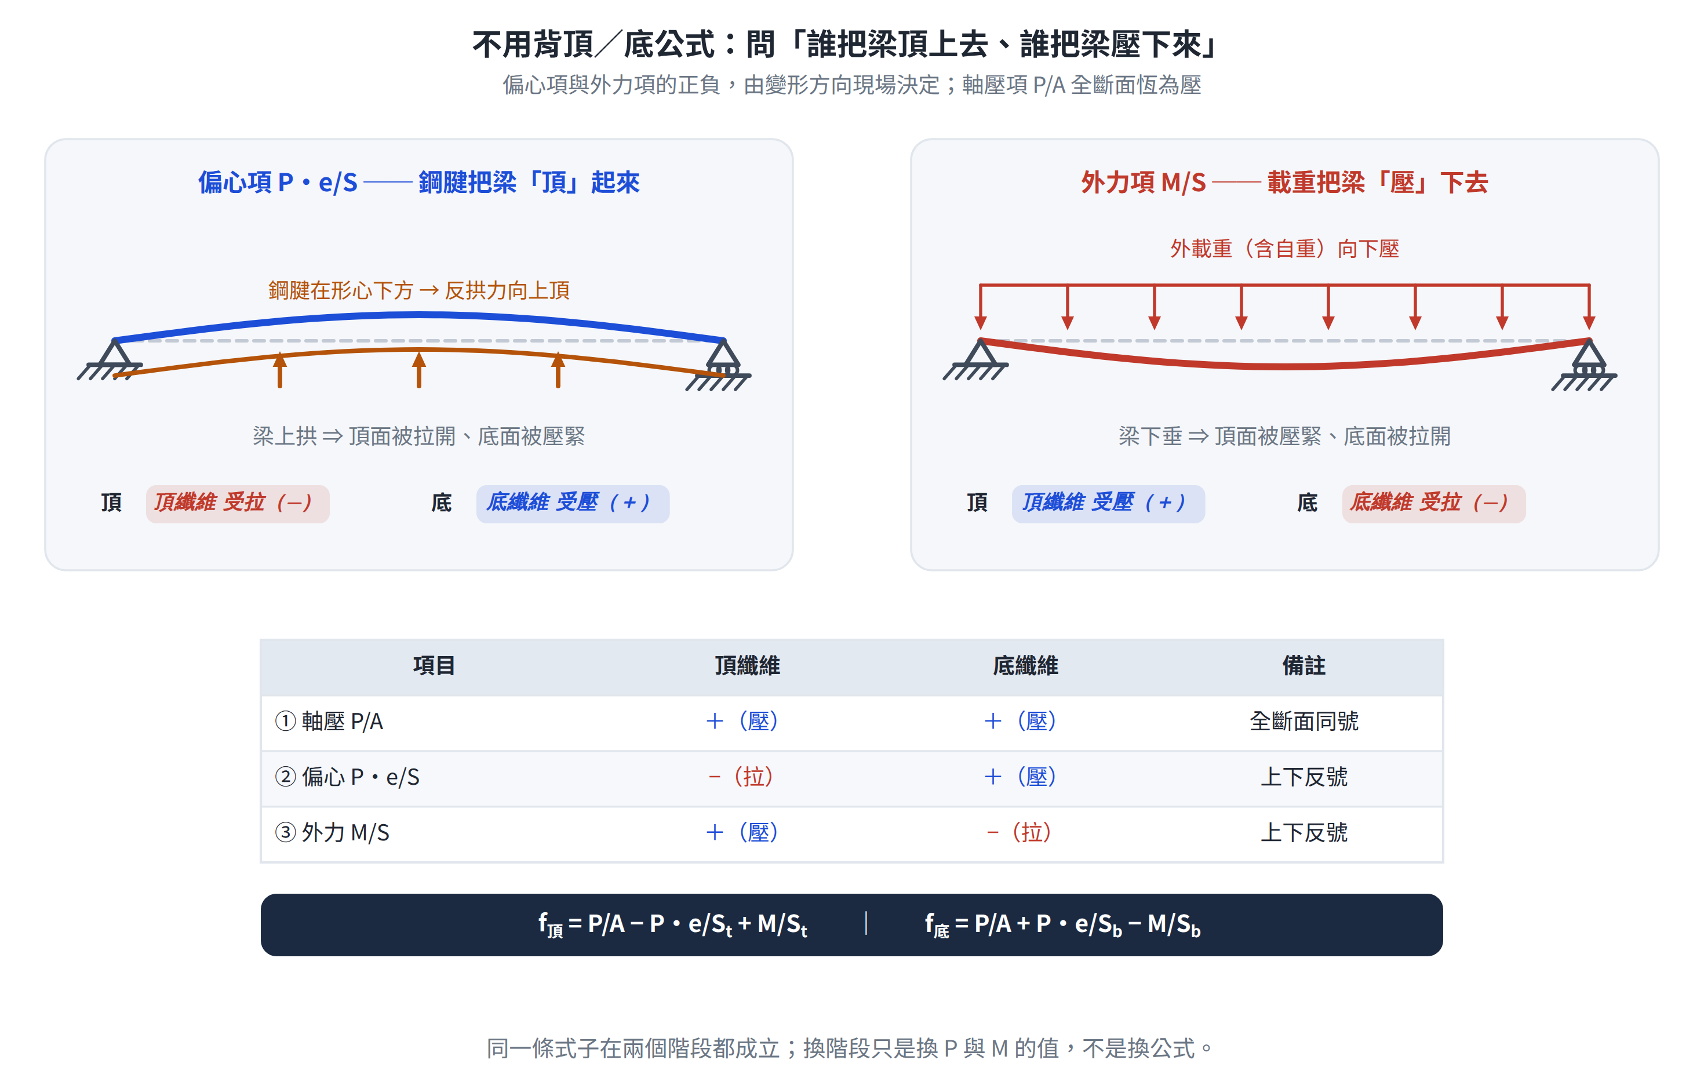
DIAGRAM · 觀念圖解 d3
符號怎麼定？看變形，不看公式書
觀念解讀
鋼腱在形心下方 → 反拱力向上頂 → 梁上拱 → 頂面被拉開、底面被壓緊。
外載重（含自重）向下壓 → 梁下垂 → 頂面被壓緊、底面被拉開，恰好與上者相反。
軸壓項 P/A 不參與這個判斷：它全斷面同號，永遠是壓。
背下這兩張圖，就再也不需要記「頂用減、底用加」這種容易顛倒的口訣。

Slide 8
SOLUTION FLOW
流
五步通用流水線：從斷面幾何到四點檢核
RC-U4-1
不管矩形、T 形還是組合梁，流程都一樣；變的只有斷面、P 與 M
預力梁題目
這一刻是
哪個階段？
傳遞：Pi、Md
容許用 f'ci
① 斷面性質
A、I、yt、yb
② St=I/yt
Sb=I/yb、e
使用：Pe、Md+ML
容許用 f'c
⑤ 依變形方向
組合正負號
④ 算三項數值
P/A、Pe/S、M/S
③ 各階段彎矩
M = wL²/8
四點對照
容許應力
組合梁分支 若有現場澆置樓版：先切成淨／變換／組合三個斷面，各階段用自己的 S 算「增量應力」再累加；濕版重只能由原梁斷面承擔。
代數字之前，先確認三件事
斷面對不對 St 與 Sb 是否已分開算
預力對不對 這一刻是 Pi 還是 Pe
彎矩對不對 只有自重，還是已含活載

Slide 9
WORKED EXAMPLE ①
微型例題① 矩形斷面兩階段四控制點檢核
步驟 | 算式（kgf、cm） | 結果
題目條件 | L=12 m、b=40、h=80；Pi=150 t、Pe=120 t（損失 20%）、e=25 cm；f'ci=280、f'c=350 | wd=768、wL=2500 kgf/m
① 斷面性質 | A=40×80=3200；I=40×80³/12=1 706 667 | St=Sb=42 667 cm³
② 兩階段彎矩 | Md=0.768×12²/8=13.82；ML=2.5×12²/8=45.00 t-m | MT=58.82 t-m
③ 傳遞三項 | Pi/A=46.875；Pi·e/S=87.891；Md/S=32.400 | —
④ 傳遞·頂纖維 | 46.875 − 87.891 + 32.400 | −8.62 ≥ −13.39 ✔
⑤ 傳遞·底纖維 | 46.875 + 87.891 − 32.400 | +102.37 ≤ +168 ✔
⑥ 使用三項 | Pe/A=37.500；Pe·e/S=70.313；MT/S=137.869 | —
⑦ 使用·頂纖維 | 37.500 − 70.313 + 137.869 | +105.06 ≤ +210 ✔
⑧ 使用·底纖維 | 37.500 + 70.313 − 137.869 | −30.06 ≥ −37.42 ✔

Slide 10
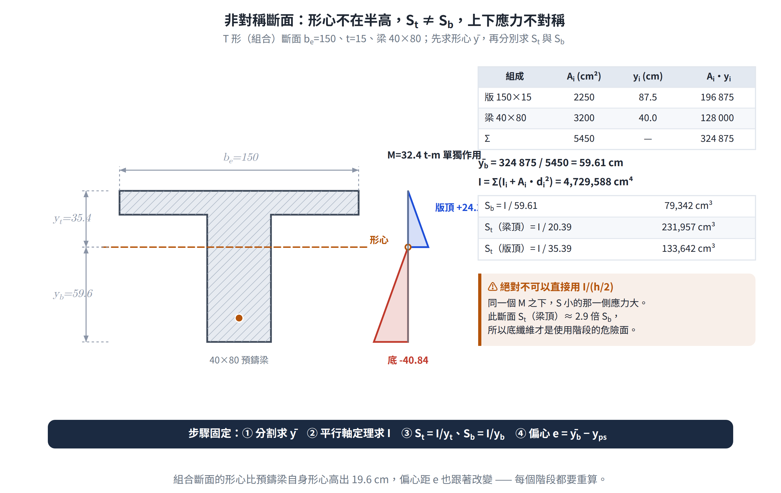
DIAGRAM · 觀念圖解 d4
形心一旦偏離半高，St 與 Sb 就是兩個不同的數
觀念解讀
先用 ȳb = ΣAi yi / ΣAi 求形心，再用平行軸定理 I = Σ(Ii + Ai di²) 求慣性矩。
St = I/yt 與 Sb = I/yb 必須分開算；本例 St（梁頂）約為 Sb 的 2.9 倍。
S 小的那一側應力大 —— 所以此斷面的危險面在底纖維，而不是在樓版頂面。
偏心距 e 也隨形心改變：預鑄梁自身 e=25，組合後變成 44.61 cm。

Slide 11
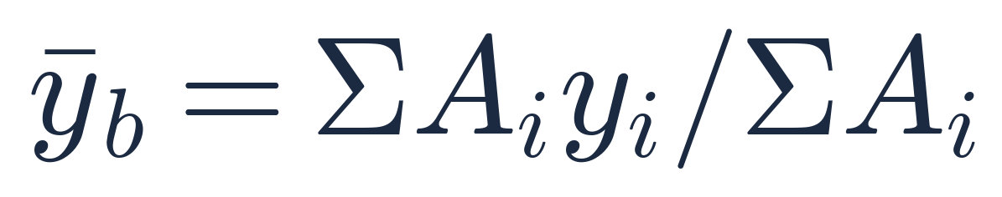
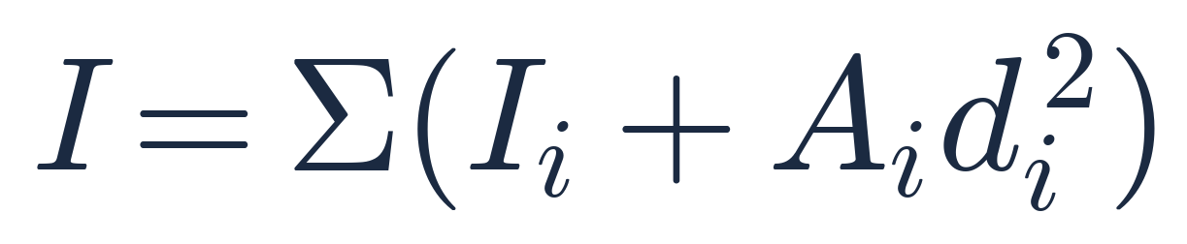
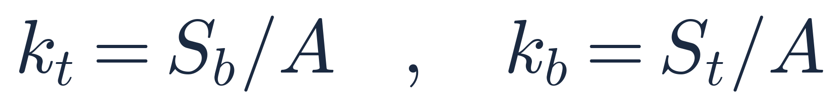
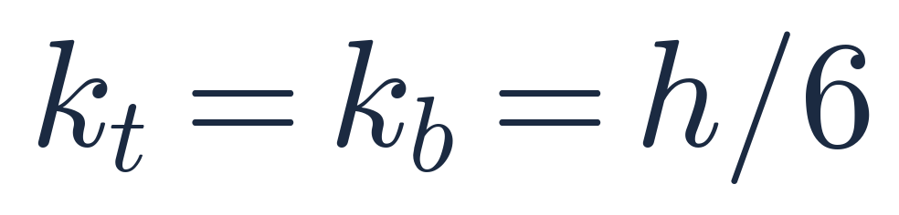
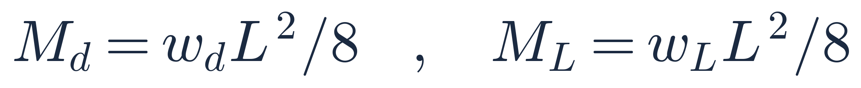
FORMULA · 斷面幾何
斷面性質與核心距
形心
慣性矩（平行軸）
核心距
矩形斷面
簡支梁跨中彎矩
核心距 k 是「預力單獨作用時，對側纖維應力恰為零」的偏心量。矩形斷面的核心是中三分之一（h/6 上下），這正是「中三分之一定律」的由來。

Slide 12
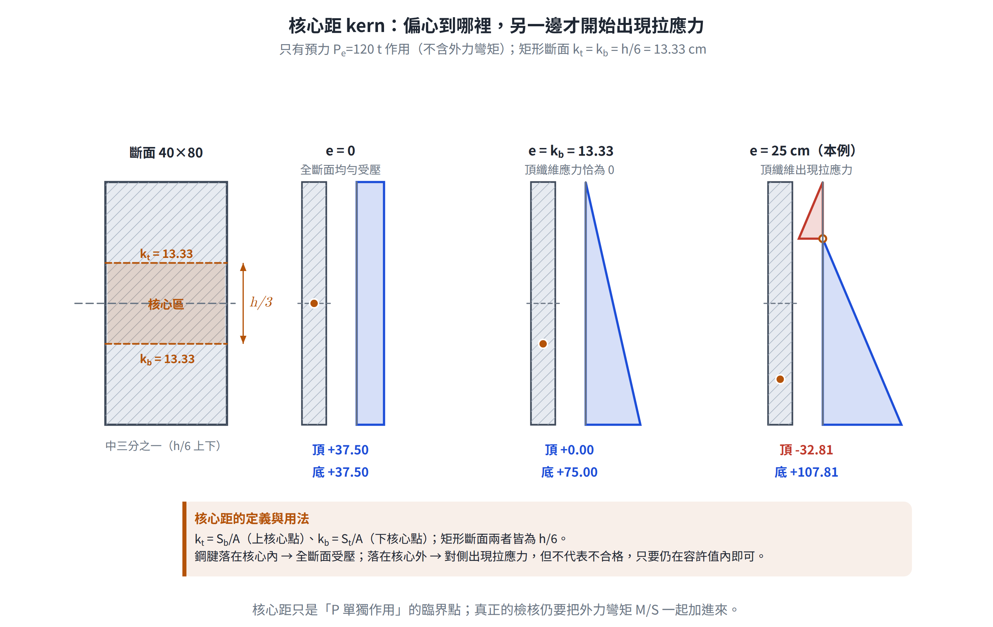
DIAGRAM · 觀念圖解 d5
核心距：偏心到哪裡，另一邊才開始被拉
觀念解讀
e = 0：全斷面均勻受壓 P/A，這是最「浪費」的配置（底部抗彎能力沒用上）。
e = kb：頂纖維應力恰為 0，底纖維剛好 2P/A —— 這是三角形分佈的臨界點。
e > kb：頂纖維出現拉應力，但只要仍在容許值內就合格，不必一味避開。
實務上 e 通常刻意大於 kb，才能把預力的抵銷效果集中在底纖維。

Slide 13
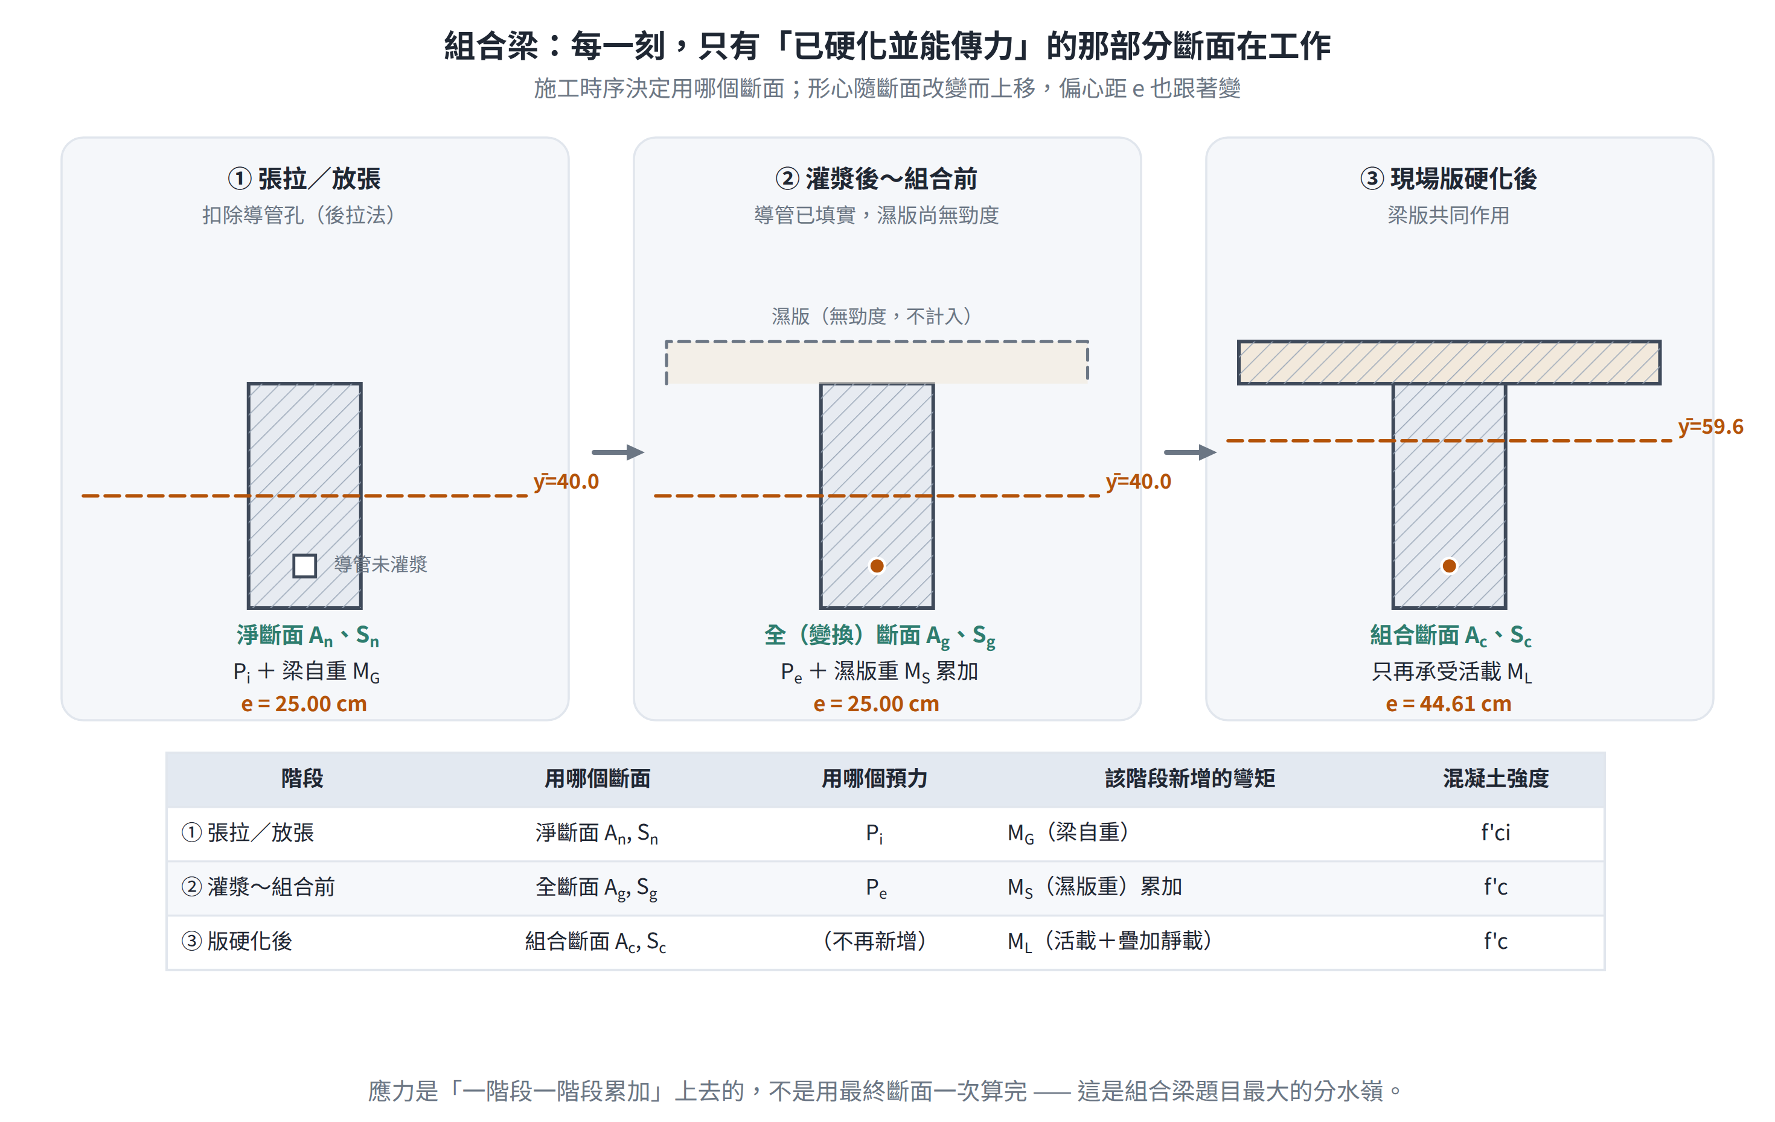
DIAGRAM · 觀念圖解 d6
組合梁：問一句話就好 ——「這一刻，誰已經硬化？」
觀念解讀
① 後拉法張拉時導管尚未灌漿，用扣掉孔洞的淨斷面，承受 Pi 與梁自重 MG。
② 灌漿後至組合前用全（變換）斷面，承受 Pe 與濕版重 MS。
③ 現場版硬化後才有組合斷面，形心大幅上移，且只再承受活載與疊加靜載 ML。
應力是一階段一階段「累加」上去的，不是拿最終斷面一次算完。

Slide 14
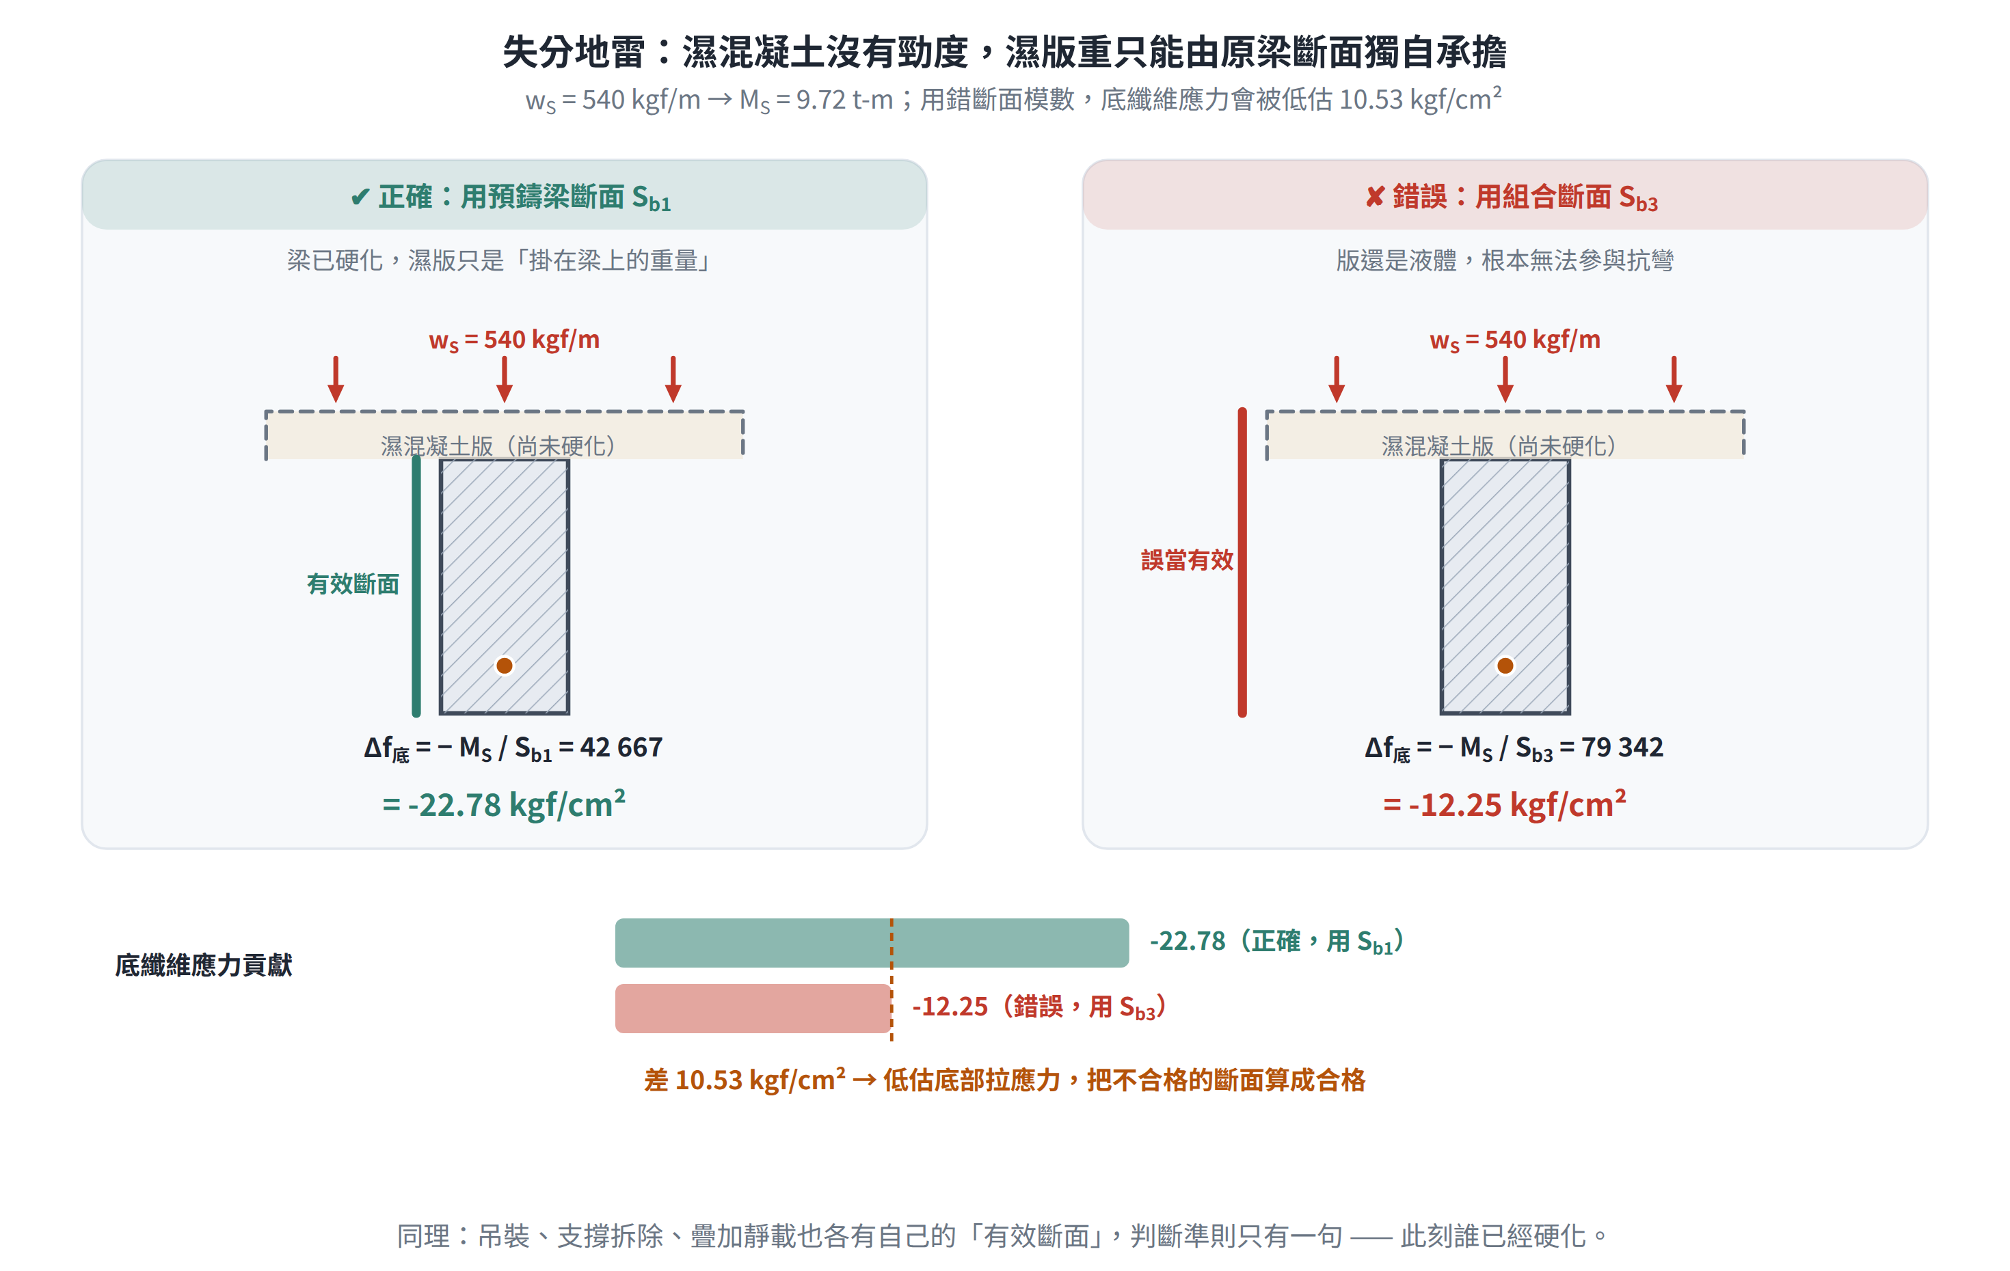
DIAGRAM · 觀念圖解 d7
失分地雷：濕混凝土完全沒有勁度
觀念解讀
澆置當下樓版還是液體，不可能參與抗彎 —— 它只是掛在梁上的一份重量。
因此 MS 必須除以原梁的 Sb1（42 667），而不是組合斷面的 Sb3（79 342）。
本例誤用會把底纖維應力貢獻從 −22.78 算成 −12.25，低估 10.53 kgf/cm²。
同樣邏輯適用於吊裝、支撐拆除、疊加靜載 —— 判斷準則只有一句：此刻誰已硬化。

Slide 15
WORKED EXAMPLE ②
微型例題② 組合梁三階段應力累加（底纖維）
步驟 | 算式（kgf、cm） | 結果
題目條件 | 同上梁 + 現場版 be=150、t=15；梁間距 1.5 m → wS=540、wL=1800 kgf/m | MS=9.72、ML=32.40 t-m
① 組合形心 | ȳb = (2250×87.5 + 3200×40) / 5450 | ȳb = 59.61 cm
② 組合 I、S | I = 4 729 588 cm⁴ | Sb3=79 342；St3(梁頂)=231 957
③ 傳遞（梁斷面） | 46.875 + 87.891 − 32.400 | f底 = +102.37
④ 加濕版重（梁斷面） | 37.500 + 70.313 − (13.82+9.72)×10⁵/42 667 | f底 = +52.63
⑤ 加活載（組合斷面） | Δf = − 3 240 000 / 79 342 | Δf底 = −40.84
⑥ 最終底纖維 | 52.63 − 40.84 | +11.80（仍受壓） ✔
⑦ 最終梁頂纖維 | 22.37 + 3 240 000/231 957 = 22.37 + 13.97 | +36.34 ≤ +210 ✔
⑧ 陷阱對照 | 濕版重若誤用 Sb3：−12.25（而非 −22.78） | 底拉被低估 10.53

Slide 16
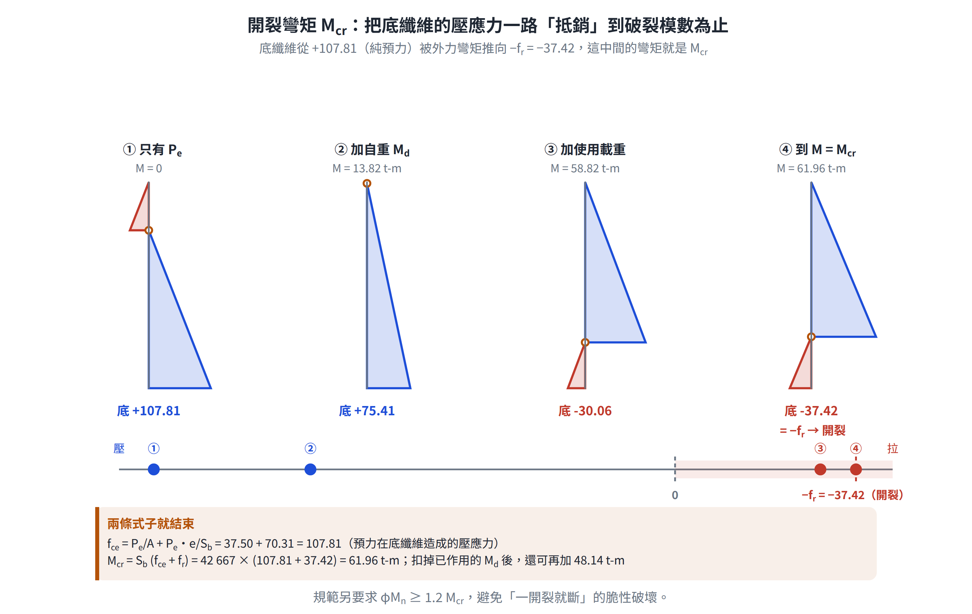
DIAGRAM · 觀念圖解 d8
開裂彎矩 Mcr：底纖維的壓應力被一路抵銷到破裂模數
觀念解讀
起點是純預力在底纖維造成的壓應力 fce = Pe/A + Pe·e/Sb = 107.81。
外力彎矩每增加一分，底纖維就被往拉的方向推一分（斜率 = 1/Sb）。
推到 −fr = −2.0√f'c = −37.42 時混凝土開裂，對應的彎矩就是 Mcr = 61.96 t-m。
本例使用載重下的 MT = 58.82 < Mcr，所以斷面未開裂，前面的彈性疊加才成立。

Slide 17
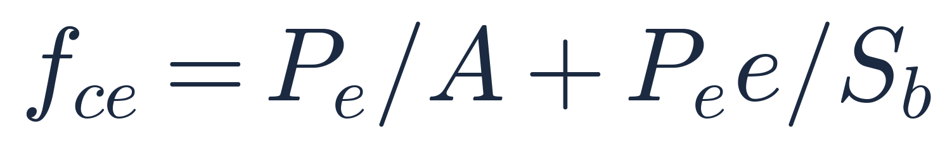
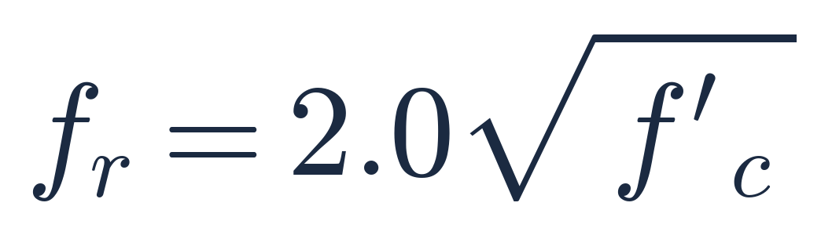
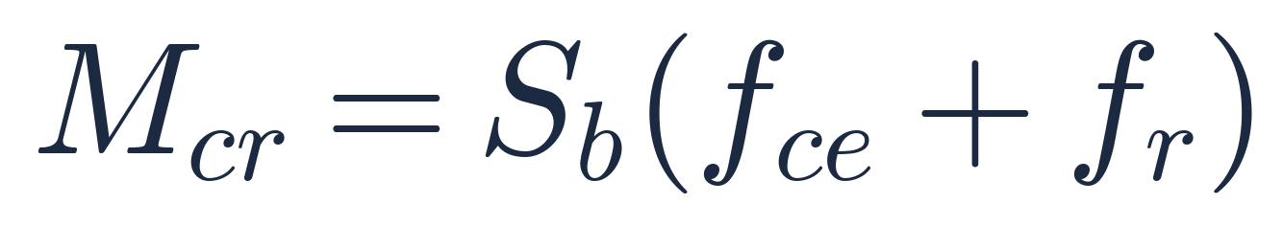
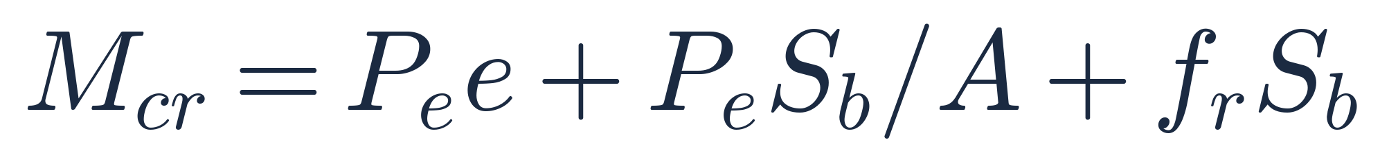
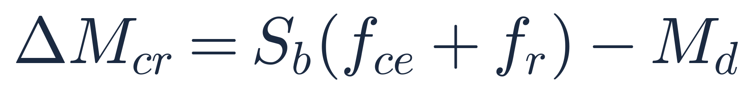
FORMULA · 開裂彎矩
Mcr 只有兩條式子
預力在底纖維的壓應力
破裂模數（kgf/cm²）
開裂彎矩
展開形式
尚可再加的彎矩
若題目問「還能再加多少彎矩才開裂」，要記得扣掉已經作用的自重彎矩 Md。開裂與否決定了斷面是否還能用全斷面 I 計算撓度，因此 Mcr 也是撓度題的分水嶺。

Slide 18
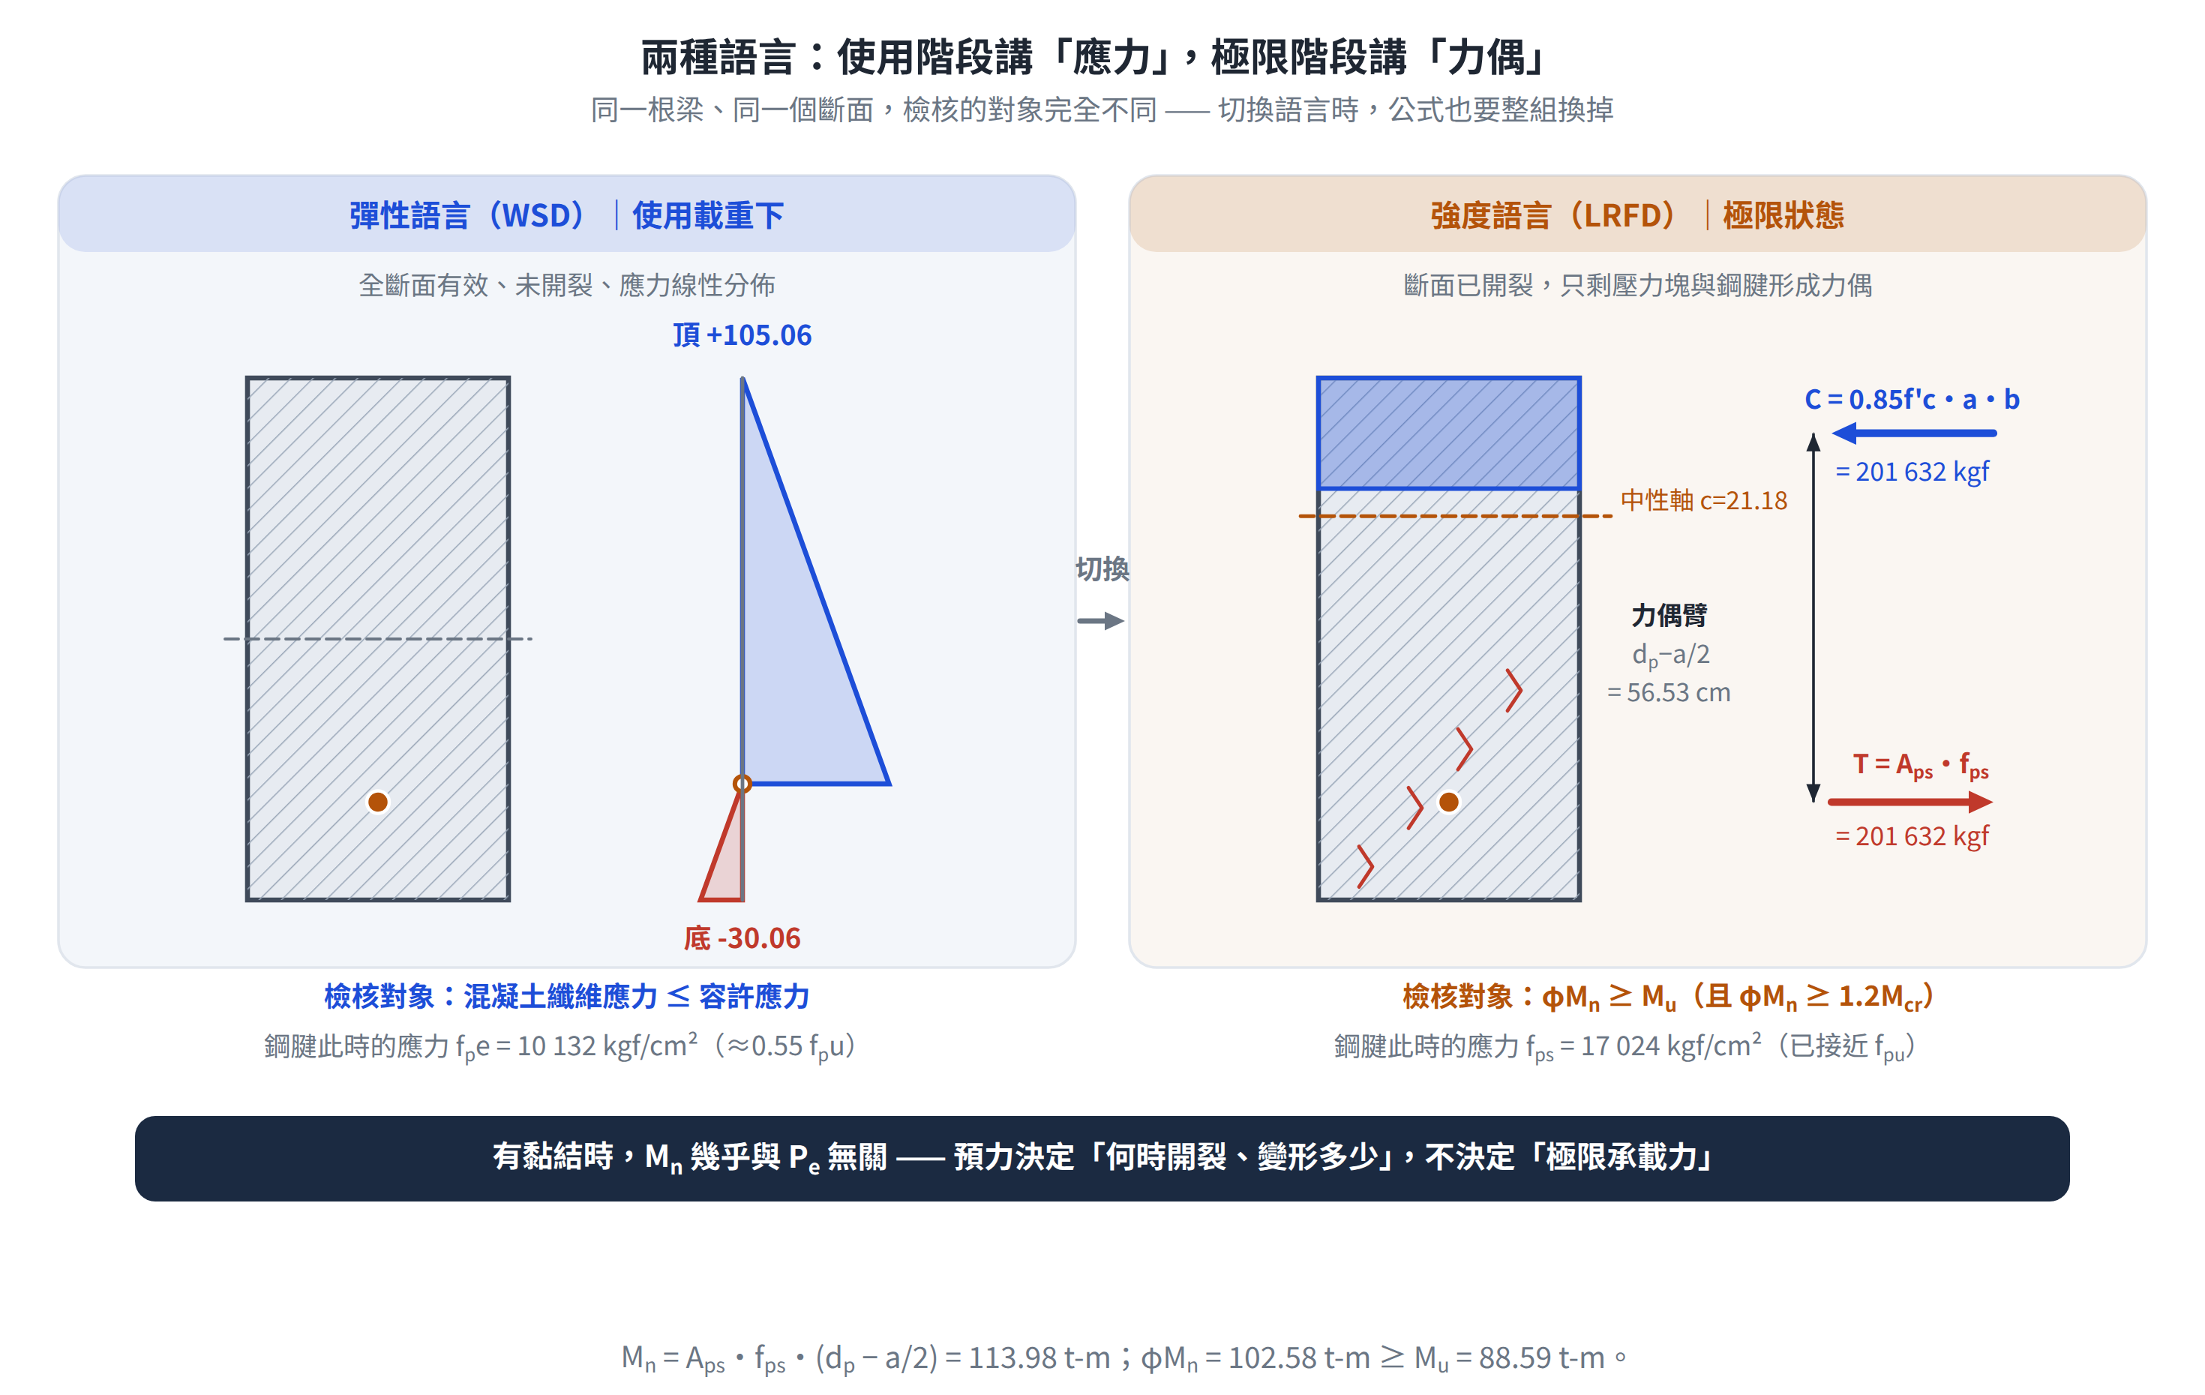
DIAGRAM · 觀念圖解 d9
換語言：使用階段講「應力」，極限階段講「力偶」
觀念解讀
彈性語言（WSD）：全斷面有效、應力線性，檢核對象是混凝土纖維應力。
強度語言（LRFD）：斷面已開裂，只剩 Whitney 壓力塊與鋼腱形成一組力偶。
鋼腱應力也跟著跳：使用階段 fpe ≈ 10 132，極限時 fps ≈ 17 024 kgf/cm²。
有黏結時 Mn 幾乎與 Pe 無關 —— 預力決定何時開裂、變形多少，不決定極限承載力。

Slide 19
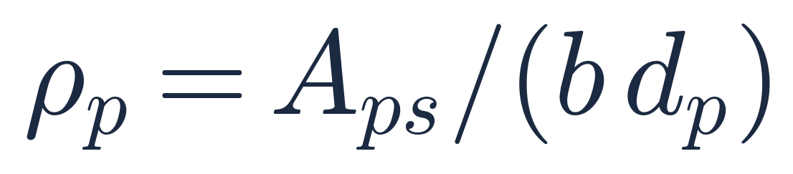
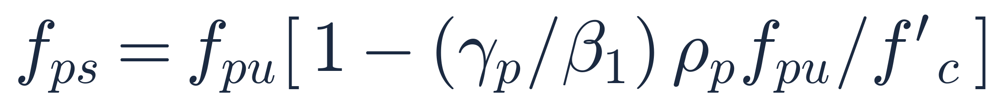
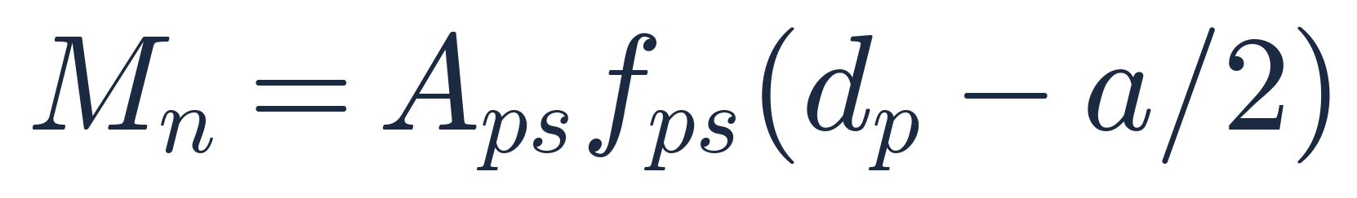
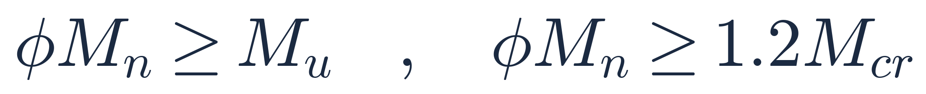
FORMULA · 極限強度
從 fps 到 φMn
預力鋼腱比
鋼腱極限應力（ACI 近似式）
壓力塊深度與中性軸
標稱彎矩強度
兩項強度檢核
γ_p 依 fpy/fpu 取 0.55／0.40／0.28（低鬆弛鋼腱取 0.28）；此近似式要求有黏結且 fpe ≥ 0.5 fpu。算出 c 後仍要檢查 εt = 0.003(dp−c)/c 落在哪一區，才能決定 φ。

Slide 20
WORKED EXAMPLE ③
微型例題③ 開裂彎矩 Mcr 與極限強度 φMn
步驟 | 算式（kgf、cm） | 結果
題目條件 | 同例①矩形斷面；Aps = 12×0.987 = 11.844 cm²、fpu = 18 600、dp = 65 cm | fpe = 10 132 ≈ 0.55 fpu
① fce | 120 000/3200 + 120 000×25/42 667 = 37.50 + 70.31 | fce = 107.81
② fr | 2.0√350 | fr = 37.42
③ Mcr | 42 667 × (107.81 + 37.42) | Mcr = 61.96 t-m（> MT=58.82，未開裂）
④ β₁、ρp | β₁ = 0.85 − 0.05(350−280)/70 = 0.80；ρp = 11.844/(40×65) | ρp = 0.004555
⑤ fps | 18 600 × [1 − (0.28/0.80)×0.004555×18 600/350] | fps = 17 024
⑥ a、c、εt | a = 11.844×17 024/(0.85×350×40) = 16.94；c = 16.94/0.80 | c=21.18；εt=0.0062 → φ=0.90
⑦ Mn | 201 632 × (65 − 8.47) | Mn = 113.98 t-m
⑧ 檢核 | φMn = 102.58 ≥ Mu = 1.2×13.82+1.6×45.0 = 88.59；且 ≥ 1.2Mcr = 74.36 | ✔ 兩項皆通過

Slide 21
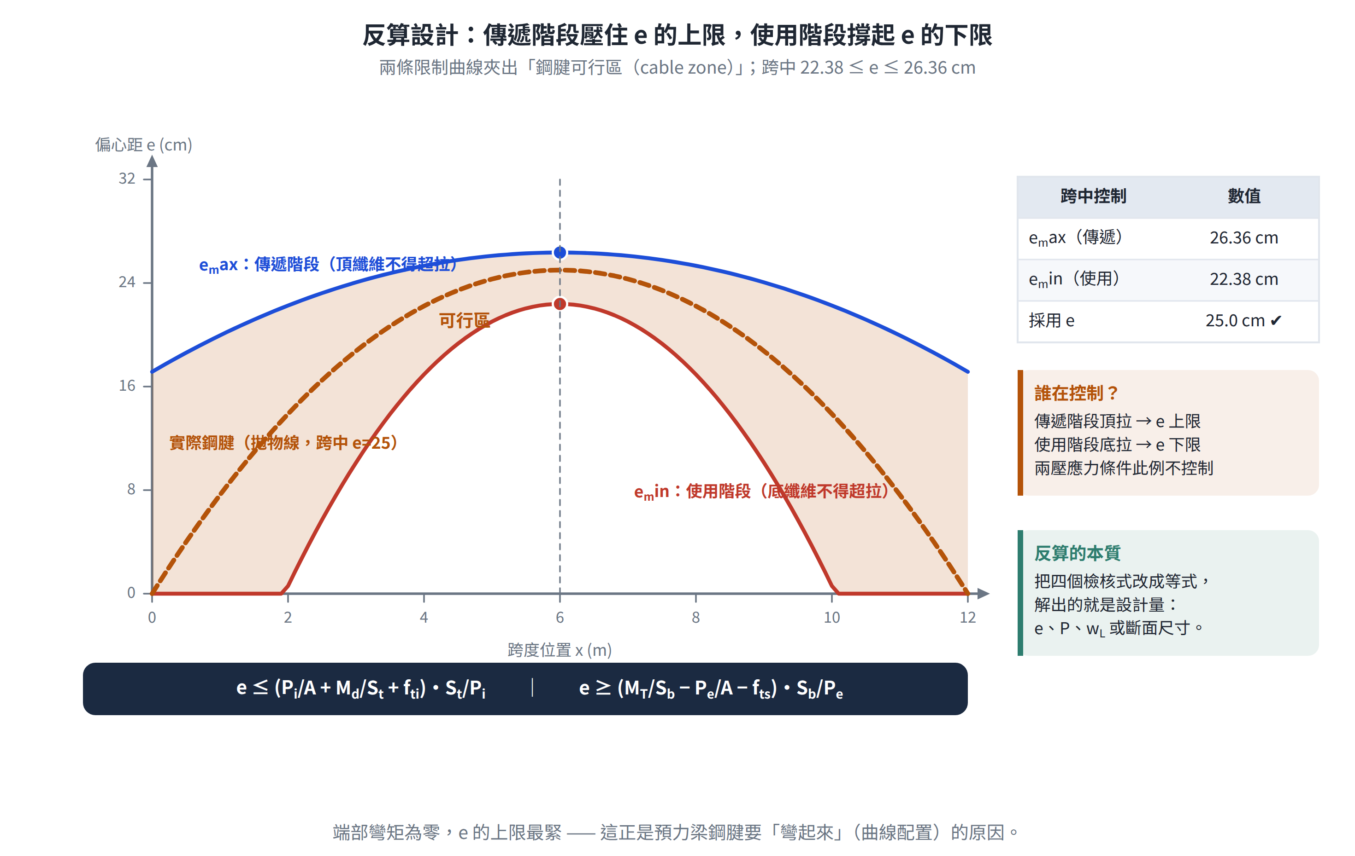
DIAGRAM · 觀念圖解 d10
反算設計：兩個階段從上下夾出 e 的可行區
觀念解讀
傳遞階段怕頂纖維被拉裂 → 給出 e 的上限（e 越大，反拱彎矩越大）。
使用階段怕底纖維被拉裂 → 給出 e 的下限（e 越大，底部壓應力儲備越多）。
本例跨中 22.38 ≤ e ≤ 26.36 cm，採用的 e = 25 cm 正好落在區間內。
端部彎矩為零，上限最緊 —— 這就是鋼腱必須「彎起來」（曲線或折線配置）的原因。

Slide 22
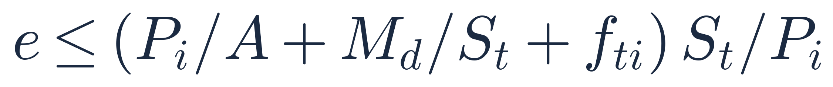
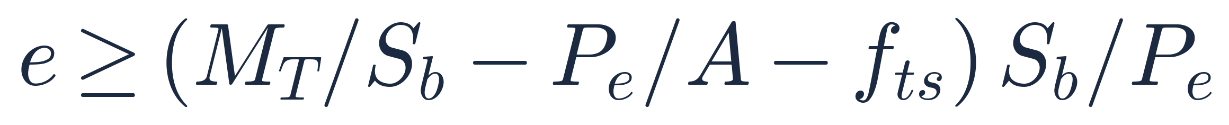
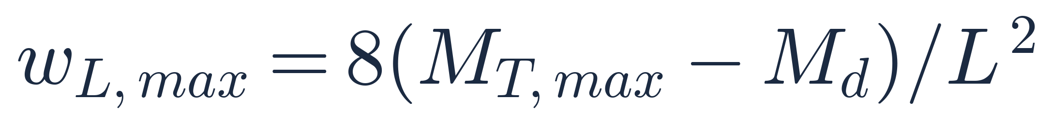
FORMULA · 反算設計
把檢核式改成等式，就是設計式
e 上限（傳遞·頂拉）
e 下限（使用·底拉）
最大總彎矩
最大活載重
所需最小有效預力
四個控制點都能改成等式，但通常只有兩個真正在控制（傳遞頂拉與使用底拉）；另外兩個壓應力條件多半有很大餘裕，算出來當作驗證即可。

Slide 23
WORKED EXAMPLE ④
微型例題④ 反算 e 的可行區間與最大活載重
步驟 | 算式（kgf、cm） | 結果
① e 上限（傳遞頂拉） | (46.875 + 32.400 + 13.387) × 42 667 / 150 000 | e ≤ 26.36 cm
② e 下限（使用底拉） | (137.869 − 37.500 − 37.417) × 42 667 / 120 000 | e ≥ 22.38 cm
③ 另兩點是否控制 | 傳遞·底壓 → e ≤ 43.67；使用·頂壓 → 對任何 e 恆滿足 | 皆不控制
④ 可行區間 | 22.38 ≤ e ≤ 26.36 | 採用 e = 25 cm ✔
⑤ 最大總彎矩 | MT,max = 42 667 × (37.50 + 70.31 + 37.42) | 61.96 t-m（恰等於 Mcr）
⑥ 最大活載彎矩 | 61.96 − 13.82 | ML,max = 48.14 t-m
⑦ 最大活載重 | wL = 8 × 48.14 / 12² | wL,max = 2 674 kgf/m
⑧ 結論 | 例①採用的 wL = 2 500 kgf/m < 2 674 | ✔ 前後一致

Slide 24
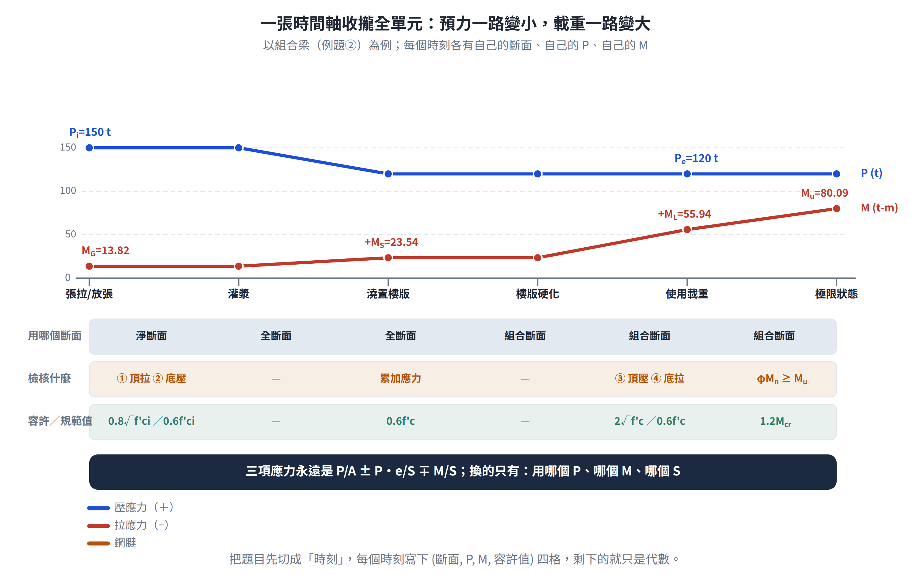
DIAGRAM · 觀念圖解 d11
一張時間軸收攏全單元
觀念解讀
藍線（預力）只會往下走：張拉 → 放張 → 長期損失，從 Pi 降到 Pe。
紅線（彎矩）只會往上走：自重 → 濕版重 → 活載 → 極限設計彎矩 Mu。
兩線之間的每個「時刻」，都各自對應一組（斷面、P、M、容許值）。
把題目先切成時刻、把四格填滿，剩下的就只是代數運算而已。

Slide 25
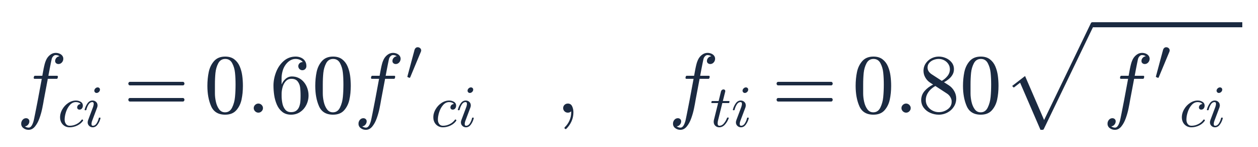
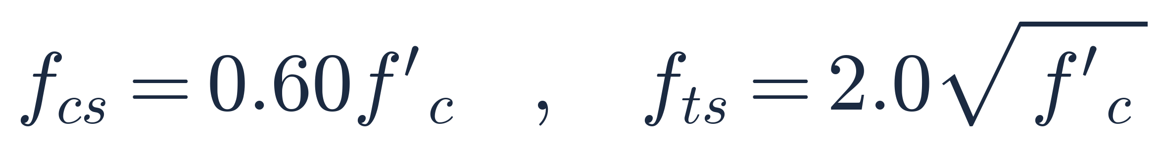
CHEAT SHEET · 考前速查（1/2）
三項應力、四個控制點、斷面幾何
頂纖維
底纖維
斷面模數
偏心與 dp
① 傳遞·頂
② 傳遞·底
③ 使用·頂
④ 使用·底
容許應力·傳遞
容許應力·使用
形心
平行軸定理
核心距
矩形核心
跨中彎矩

Slide 26
CHEAT SHEET · 考前速查（2/2）
開裂彎矩、極限強度、反算設計
fce
破裂模數
開裂彎矩
Mcr 展開式
尚可加的彎矩
鋼腱比
fps 近似式
a 與 c
標稱強度
強度檢核
e 上限
e 下限
最大總彎矩
最大活載重
最小有效預力

Slide 27
REVIEW
高頻陷阱六則
!
把 St 當成 I/(h/2)
!
兩階段的數據串料
只要斷面上下不對稱（T 形、I 形、組合梁），形心就不在半高。必須先求 ȳb，再分別算 St = I/yt 與 Sb = I/yb；本單元例②兩者相差 2.9 倍。
傳遞階段配 Pi、僅自重 Md、容許值用 f'ci；使用階段配 Pe、全載重 Md+ML、容許值用 f'c。把 Pe 誤用在傳遞階段，會把最危險的頂纖維拉應力算小。
!
濕版重丟給組合斷面
!
組合後的 e 沒有重算
濕混凝土沒有勁度，MS 只能除以原梁的 Sb1。誤用組合斷面 Sb3 會低估底部拉應力（本例 10.53 kgf/cm²），把不合格的斷面算成合格。
形心上移後偏心距變大（本例 25 → 44.61 cm）。但組合階段不再新增預力，別把 P·e/S 重複加一次 —— 該階段只加活載造成的增量應力。
!
容許應力的單位制搞混
!
誤以為預力能提高極限強度
ACI 的 0.25√f'ci、0.62√f'c 是 MPa 制；換成 kgf/cm² 要乘 √10.197 ≈ 3.19，成為 0.80√f'ci、2.0√f'c。直接把 0.62 代進 kgf/cm² 會少估 3 倍以上。
有黏結時 Mn = Aps·fps·(dp − a/2) 幾乎與 Pe 無關。預力決定「何時開裂、變形多少」，不決定 φMn；規範另以 φMn ≥ 1.2Mcr 防止脆性破壞。

Slide 28
考前總複習｜重點回顧
預力梁斷面應力分析｜重點回顧
斷面上永遠只有三項：P/A、P·e/S、M/S。大小由數字決定，正負由「誰把梁頂上去、誰把梁壓下來」決定。
1
兩個最不利時刻 × 兩個危險纖維 = 四個控制點：傳遞看頂拉與底壓，使用看頂壓與底拉，四點必須全過。
2
每個時刻先問三句話：用哪個斷面 S、用哪個預力 P、用哪個彎矩 M —— 組合梁題目的全部難度都在這裡。
3
Mcr = Sb(fce + fr) 是彈性語言的終點；再往下就換成 Whitney 應力塊求 φMn，兩套語言不可混用。
4
把四個檢核式改成等式，檢核題就變成設計題：解出 e 的區間、最大活載重或所需的最小有效預力。
5

